Slide 1
习题16.7
为下面的基本块构造DAG。
t1 =10*i
t2 = t1 + j
t3 = 8 * t2
t4 = t3 - 88
a[t4] = 0.0
j = j + 1
if j ≤ 10 goto B3

Slide 2
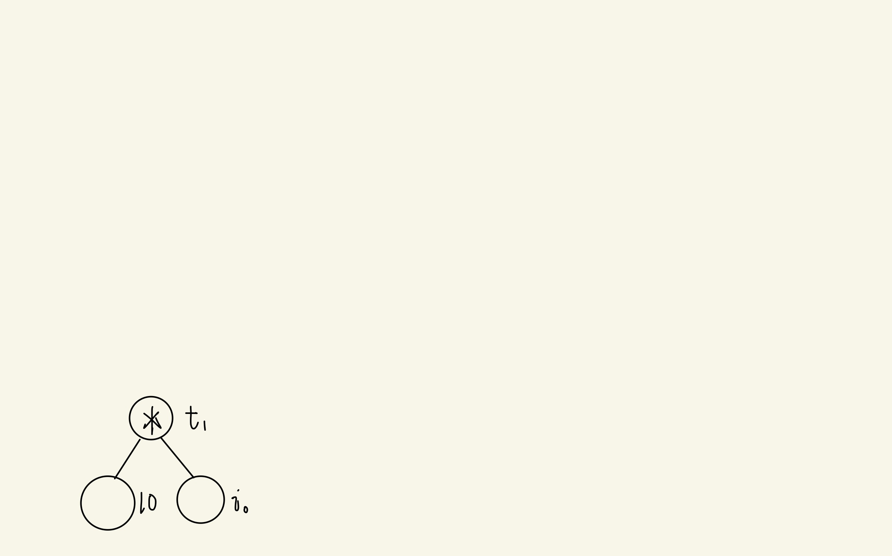

Slide 3
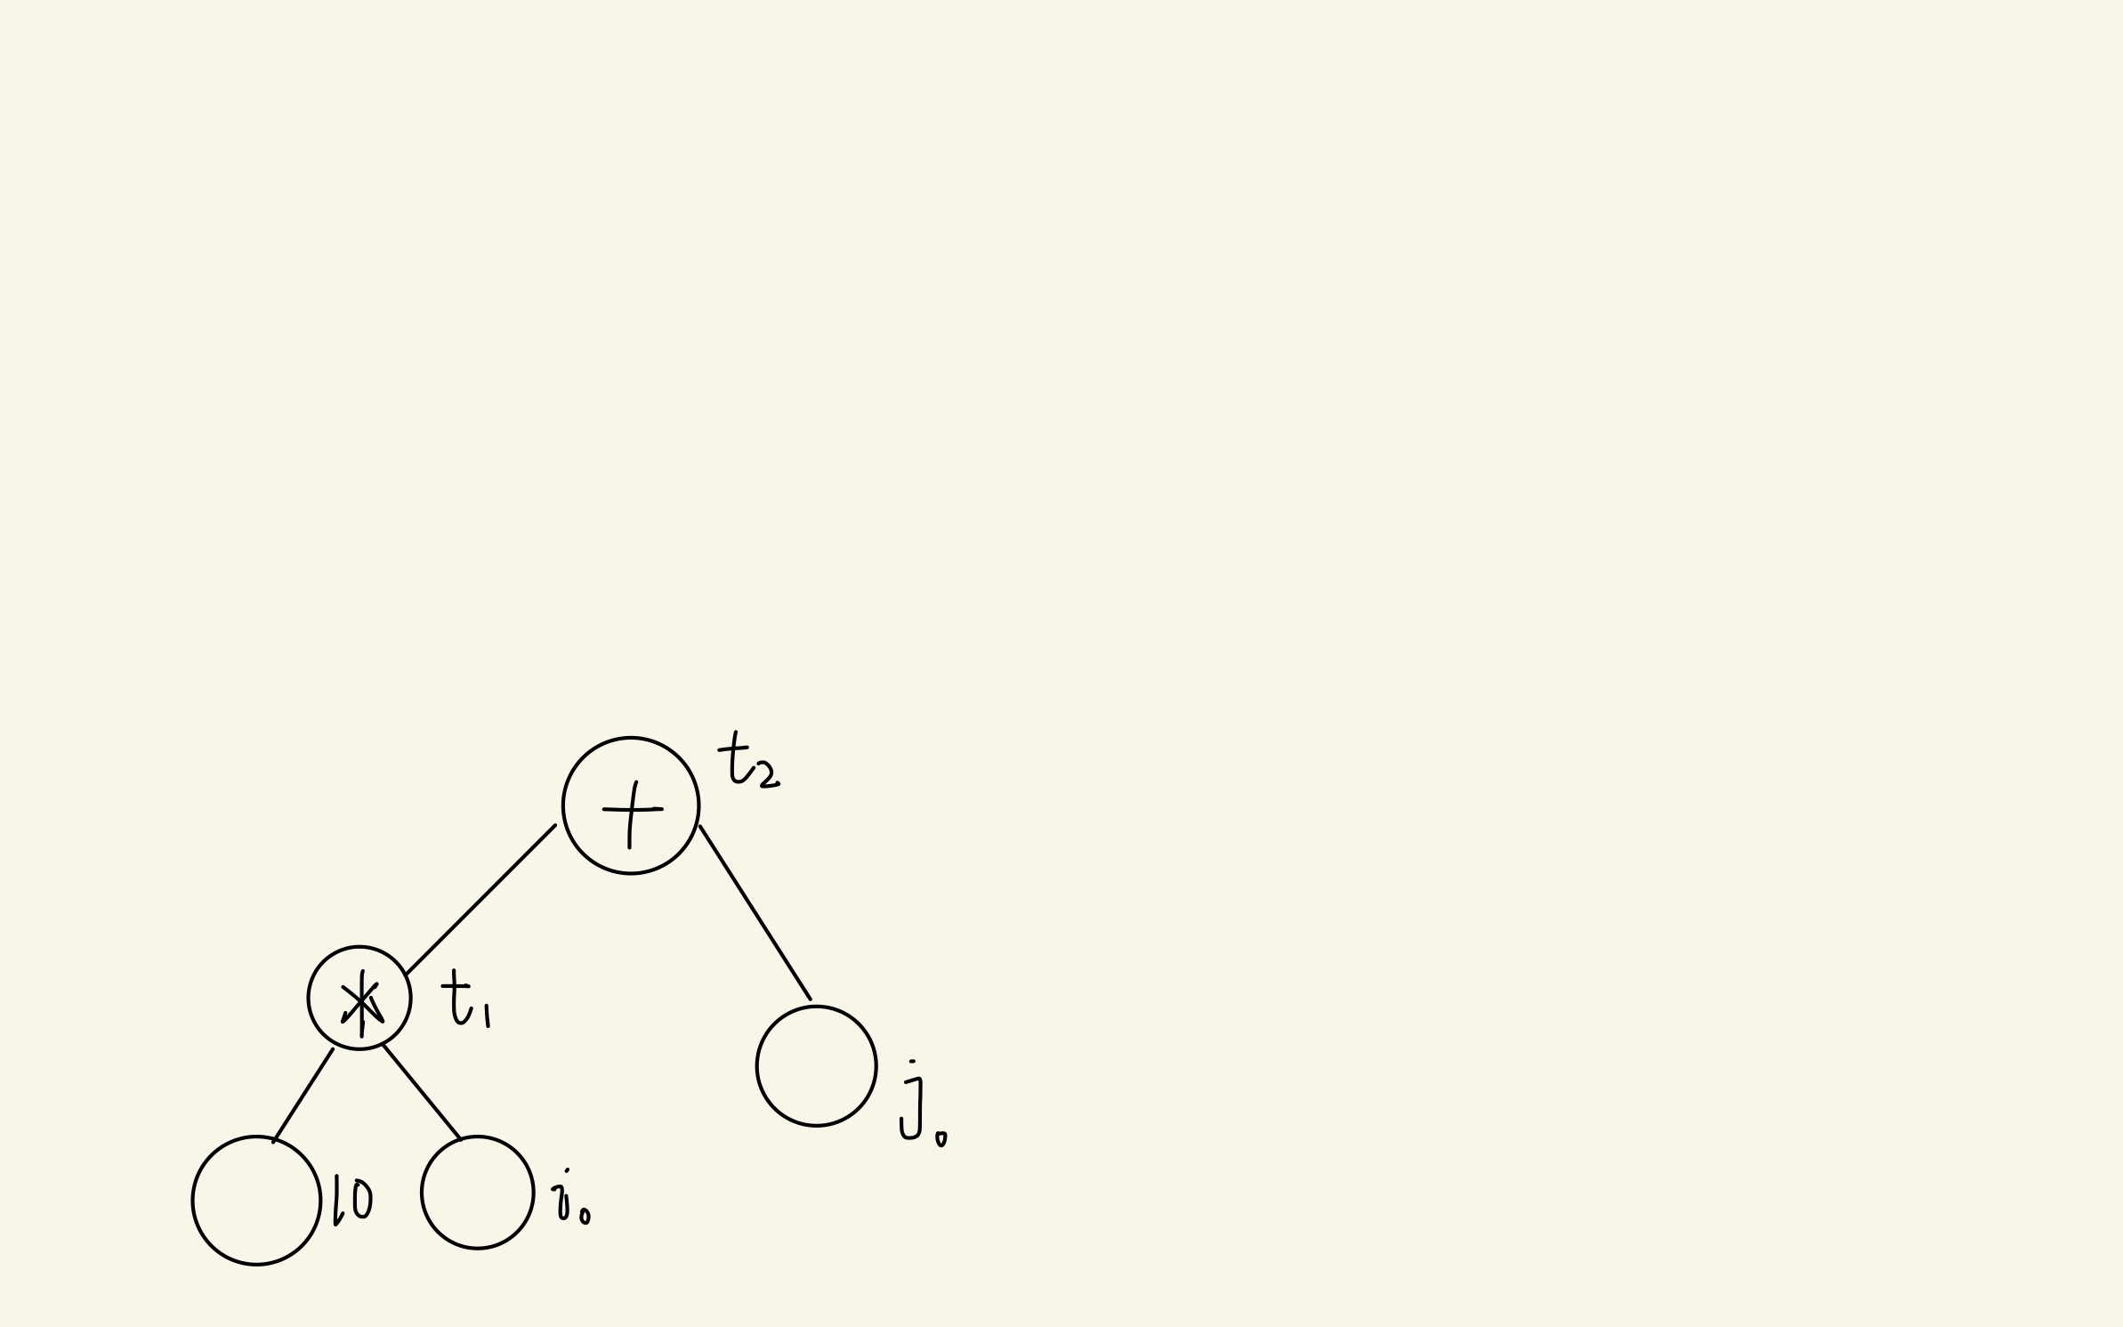

Slide 4
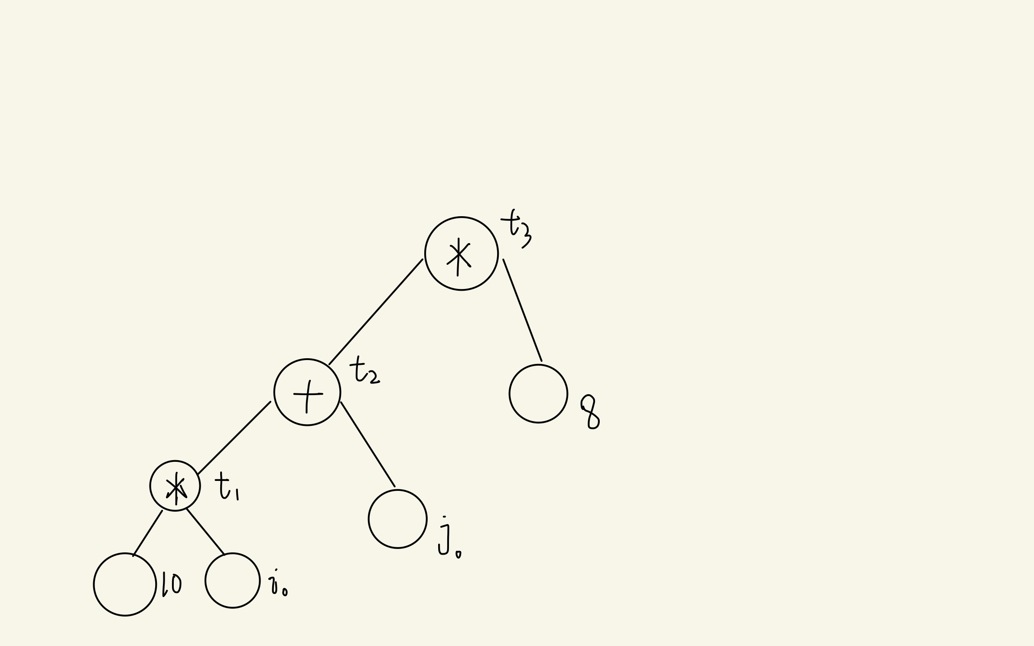

Slide 5
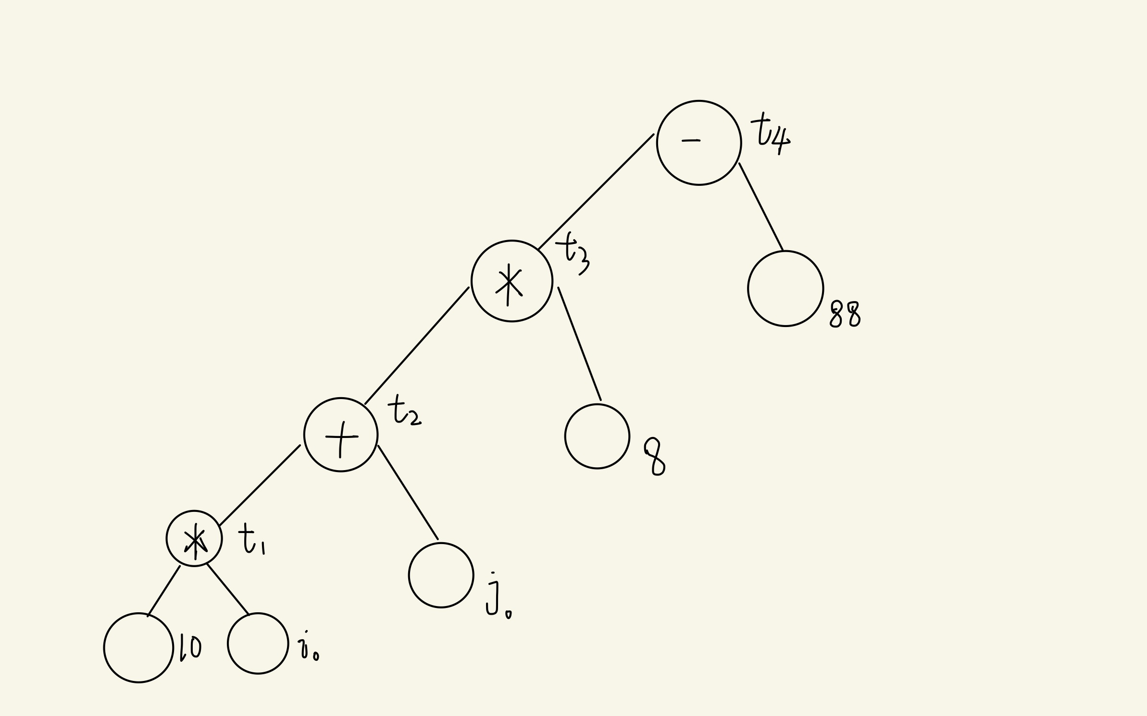

Slide 6
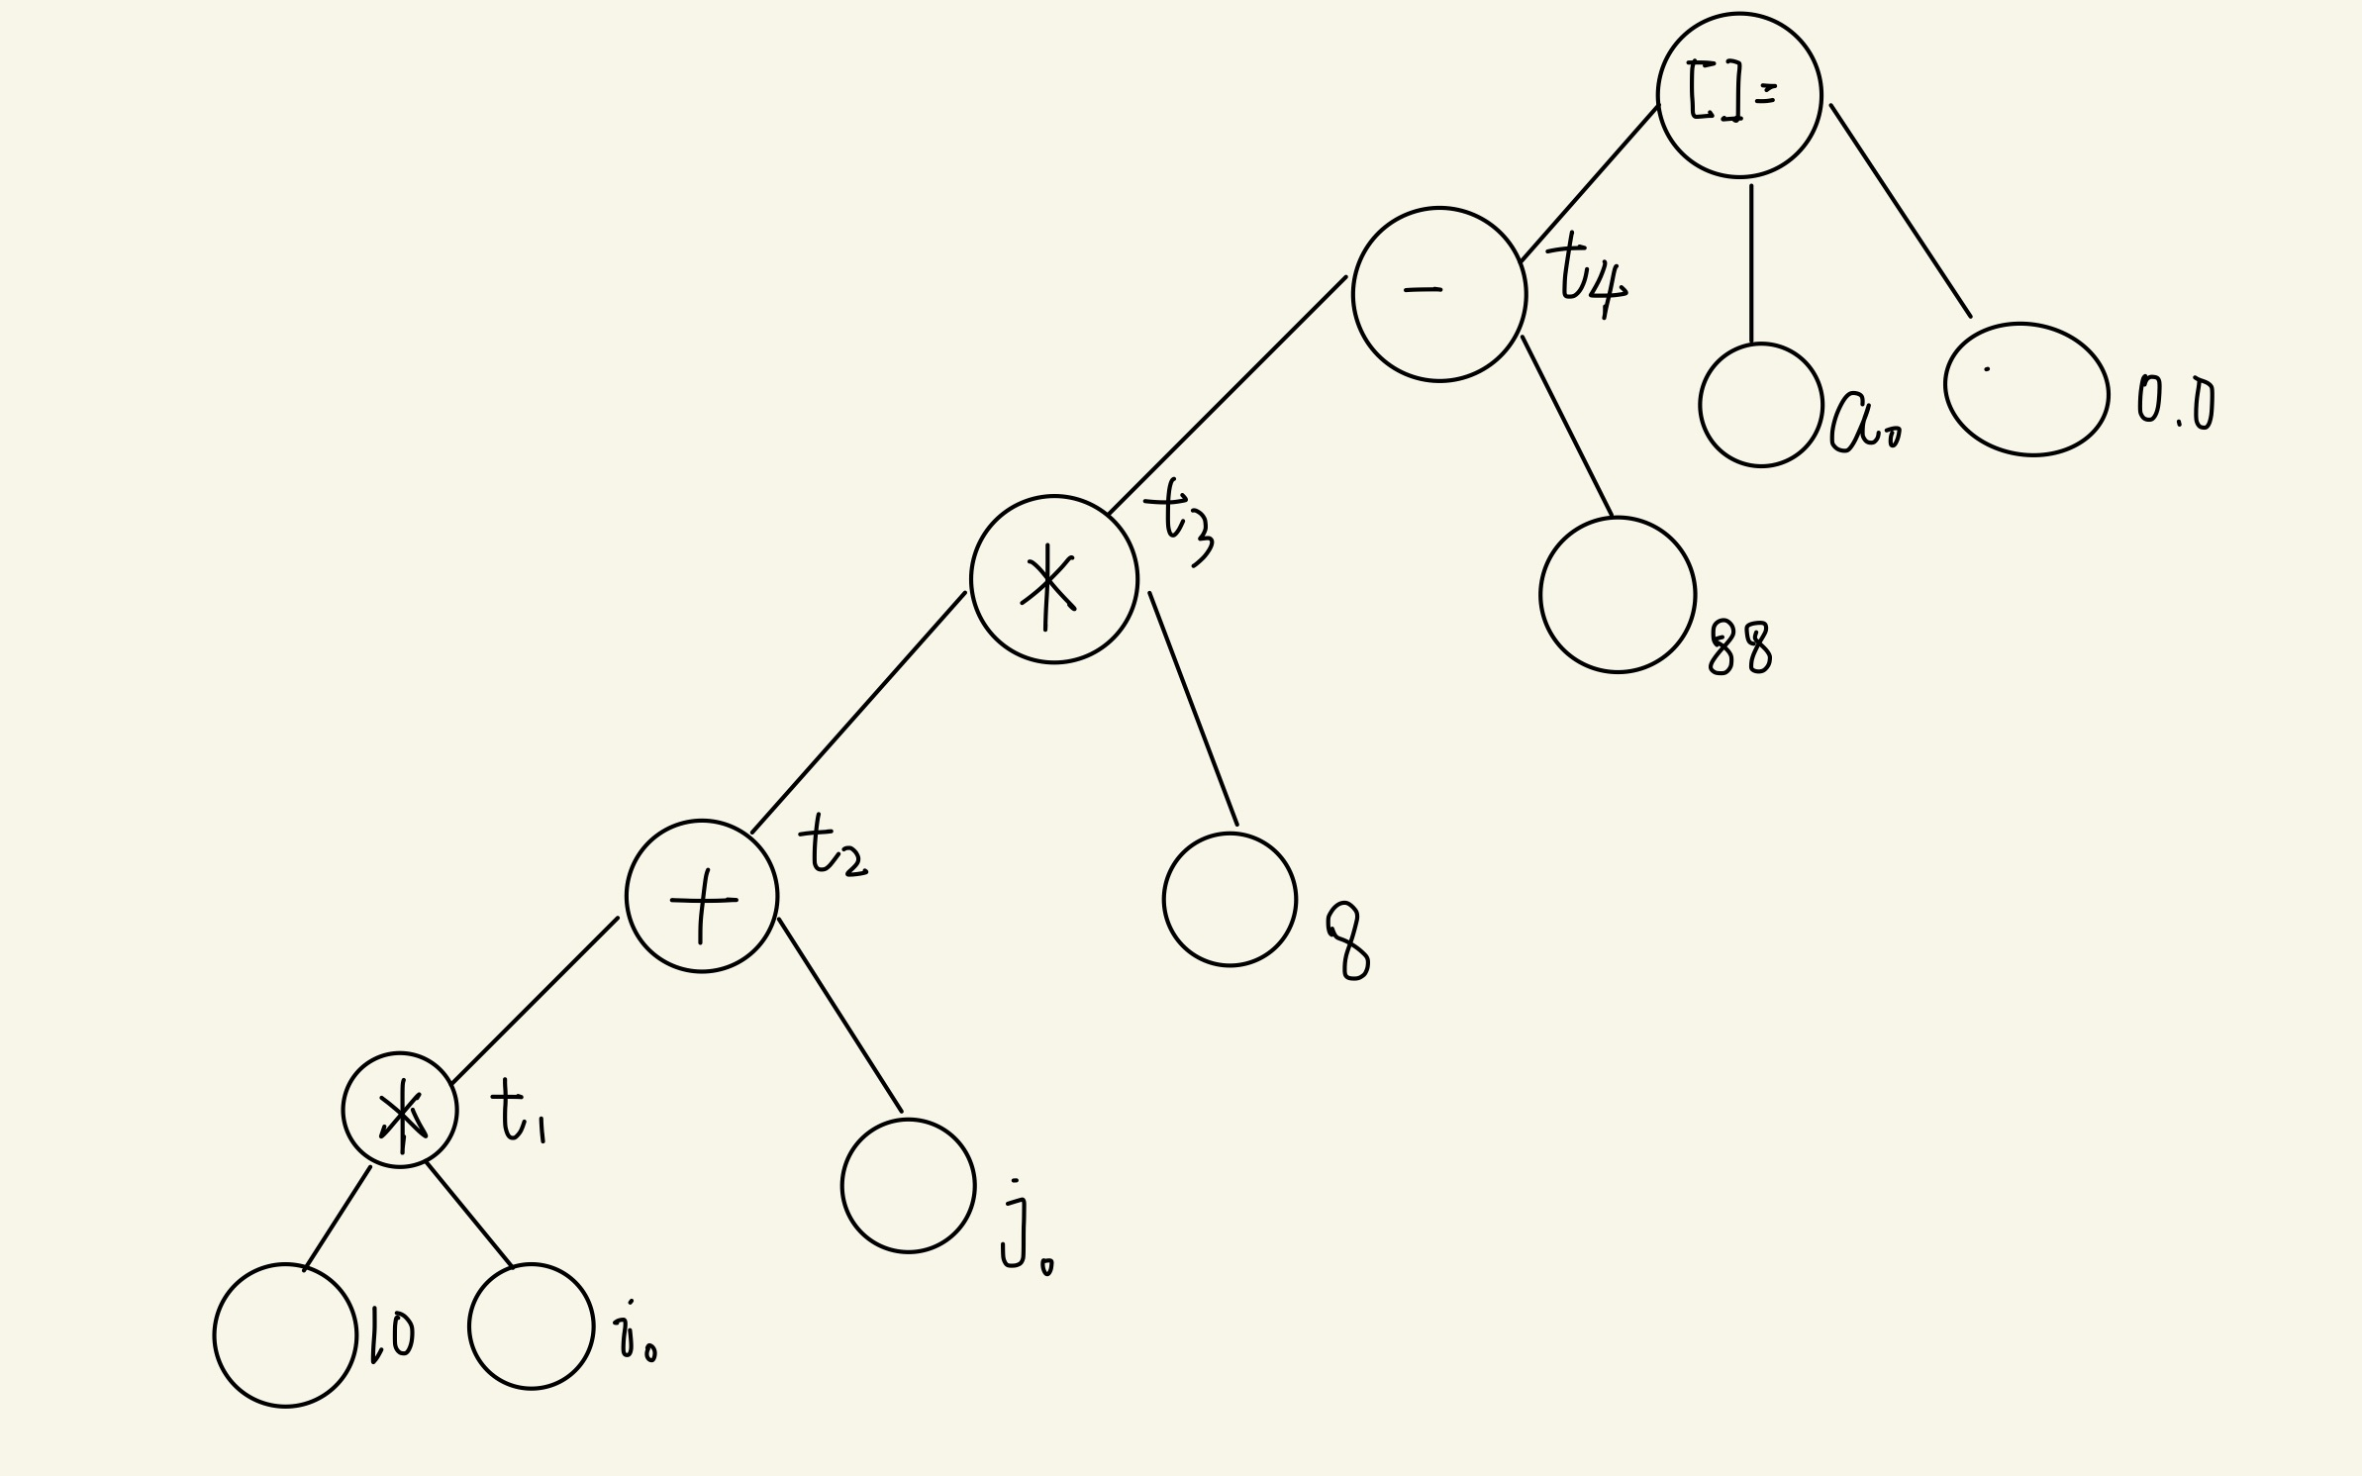

Slide 7
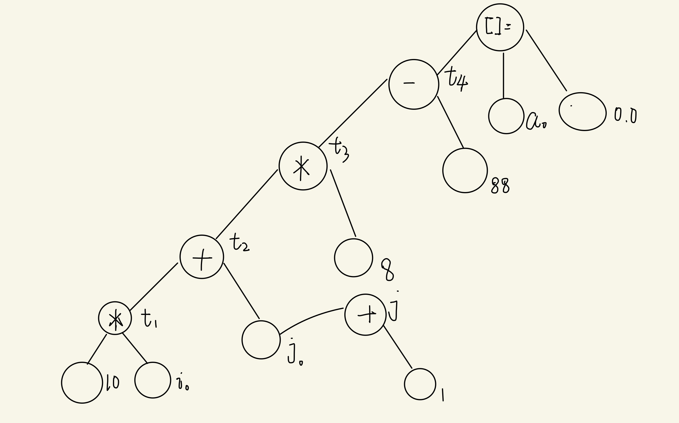

Slide 8
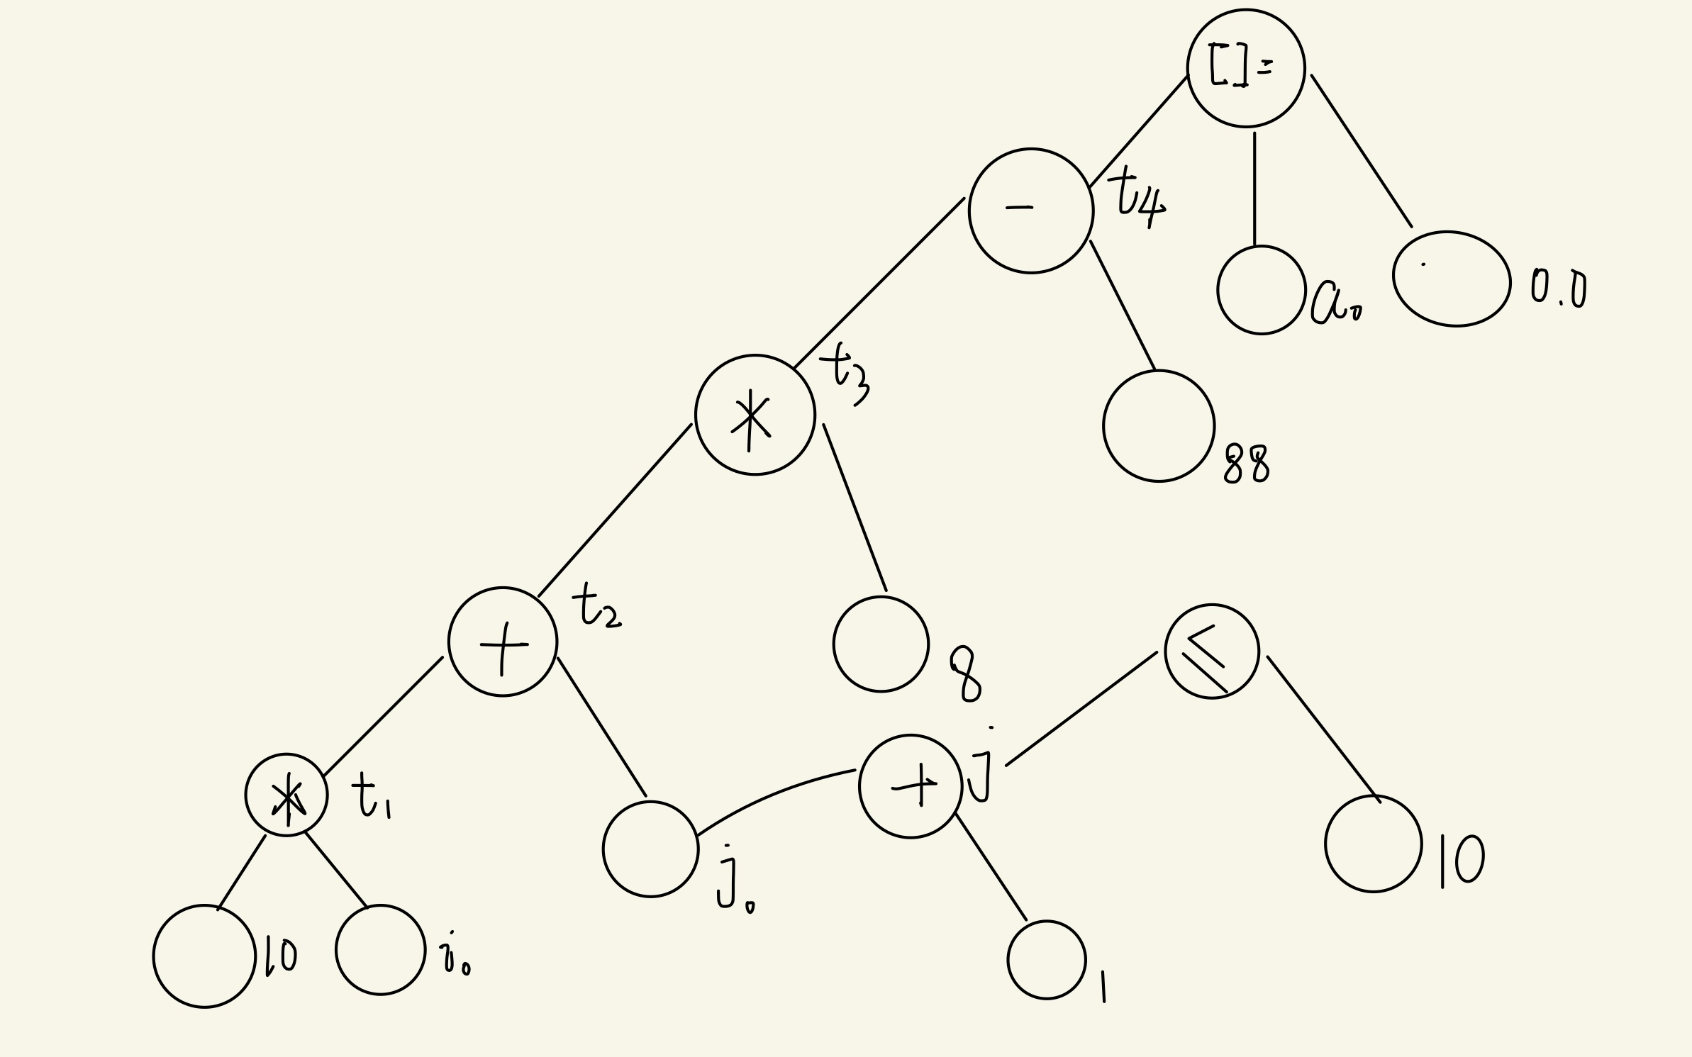

Slide 9
